Slide 1
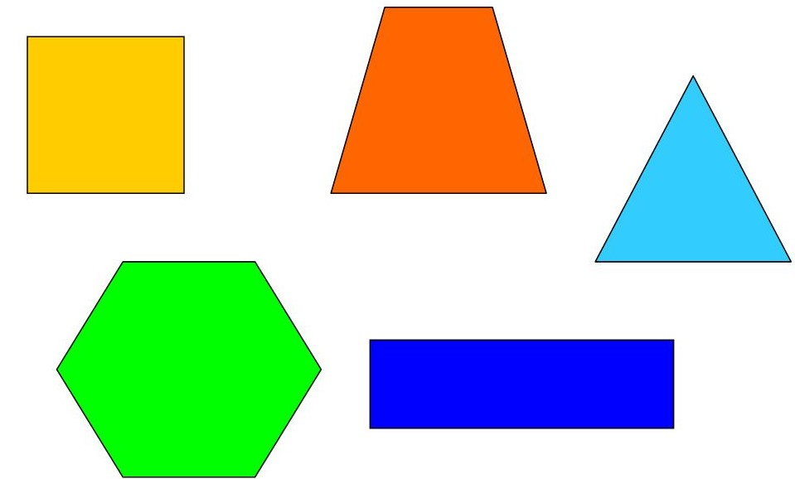
GEOMETRIA: I POLIGONI.
Classe 4 A plesso Rodari
doc. Vitale Raffaella

Slide 2
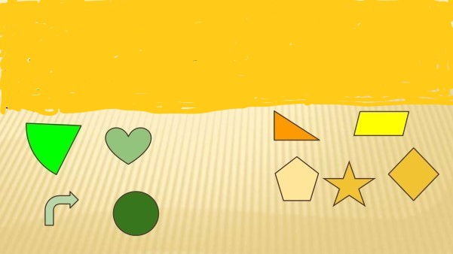
I POLIGONI
Una figura piana che ha per contorno una linea curva o mista è un non poligono
Una figura piana che ha per contorno una linea spezzata chiusa è un poligono

Slide 3
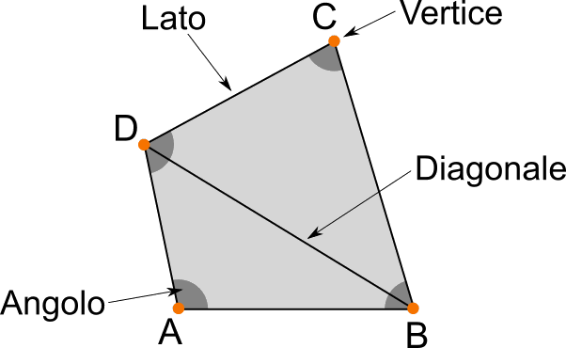
Un poligono è caratterizzato dai seguenti elementi:
I LATI sono i segmenti che formano il contorno di un poligono.
I VERTICI sono i punti in cui si incontrano i lati.
Ogni coppia di segmenti consecutivi forma un ANGOLO.
La DIAGONALE è un segmento che unisce due vertici non consecutivi.
Il PERIMETRO è il contorno del poligono; la misura del poligono è pari alla somma delle misure di tutti i suoi lati.
L’AREA o SUPERFICIE è la porzione di piano compresa all’interno del perimetro di un poligono.

Slide 4
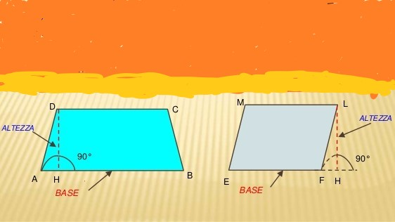
ALTEZZA E BASE DEI POLIGONI.
La BASE è il lato su cui poggia la figura e su cui cade l’altezza.
L’ ALTEZZA è il segmento che parte da un vertice e cade perpendicolarmente sul lato opposto formando angoli retti ( 90° ). L’altezza viene indicata con la lettera h minuscola.

Slide 5
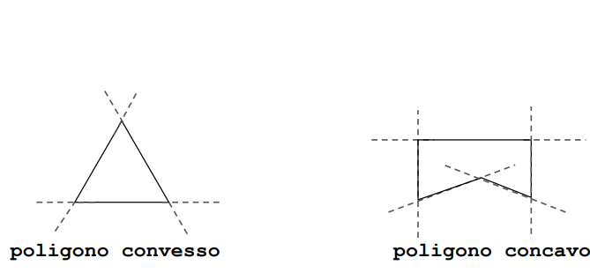
Un poligono può essere CONCAVO o CONVESSO.
Un poligono si dice CONVESSO quando i prolungamenti di tutti i lati sono esterni al poligono.
Un poligono si dice CONCAVO quando il prolungamento di qualche lato è interno al poligono.

Slide 6
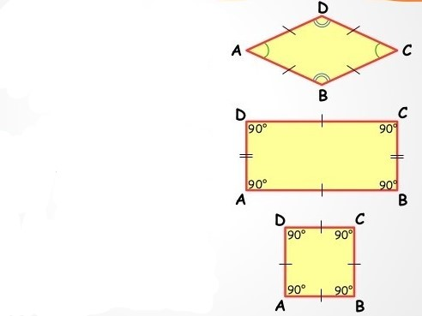
In base alle misure dei lati, all’ampiezza degli angoli un poligono può essere:
Equilatero quando ha tutti i lati congruenti tra loro.
Equiangolo quando ha tutti gli angoli congruenti tra loro.
Regolare quando i lati e gli angoli sono congruenti tra loro.

Slide 7
In base al numero dei lati, degli angoli e dei vertici possiamo distinguere diversi tipi di poligono:
Triangolo ha 3 lati, 3 angoli, 3 vertici
Quadrilatero ha 4 lati, 4 angoli, 4 vertici
Pentagono ha 5 lati, 5 angoli, 5 vertici
Esagono ha 6 lati, 6 angoli, 6 vertici
Ettagono ha 7 lati, 7 angoli, 7 vertici
Ottagono ha 8 lati, 8 angoli, 8 vertici
Ennagono ha 9 lati, 9 angoli, 9 vertici
Decagono ha 10 lati, 10 angoli, 10 vertici

Slide 8
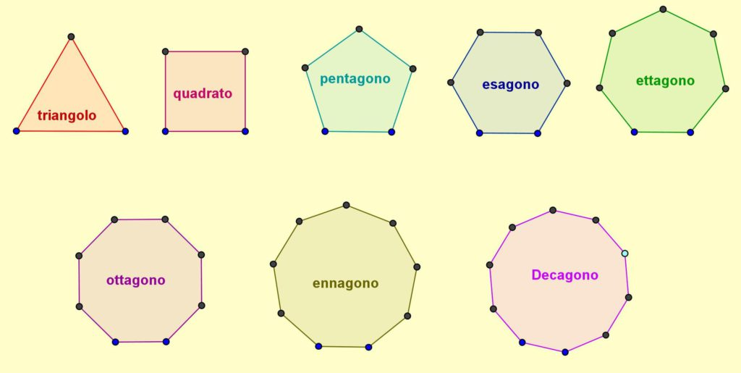

Slide 9
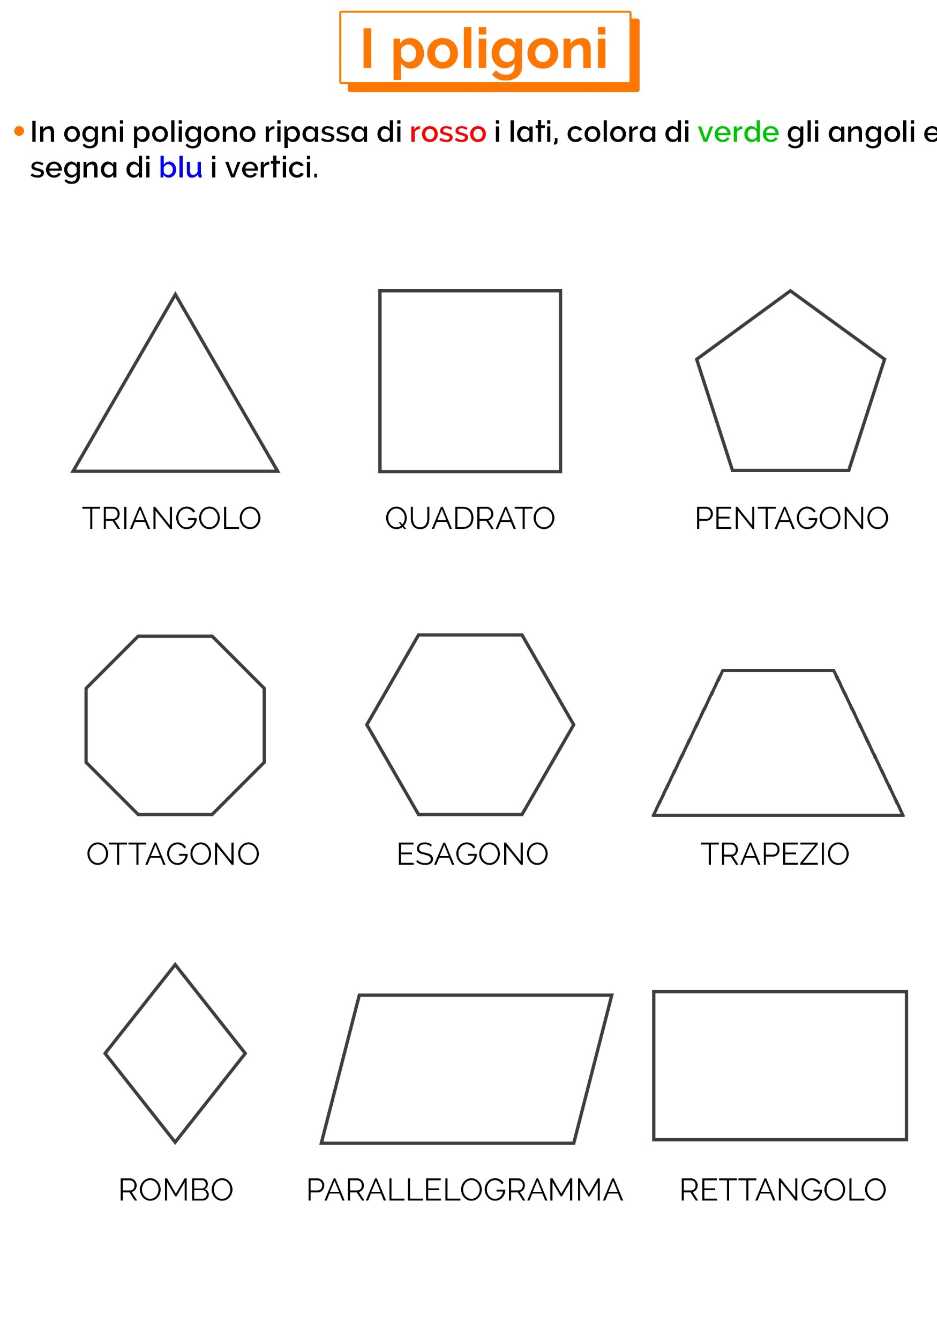

Slide 10
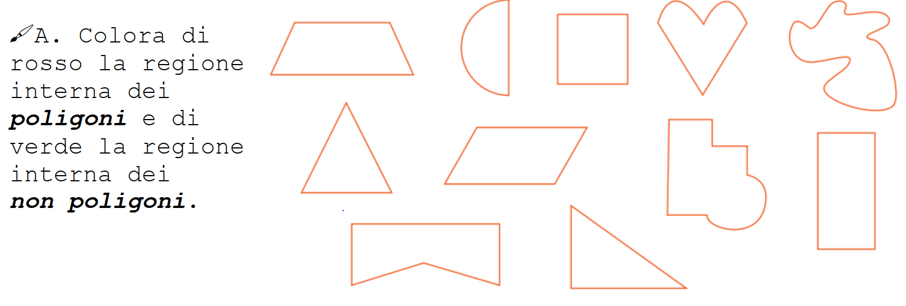
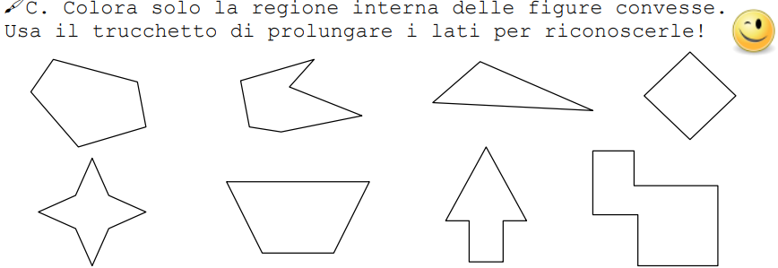

Slide 11
ASSEGNO
Studia i poligoni e completa sul libro pag. 85 e 86 e su «Tutto esercizi doc» pag. 63

